Slide 1


Sčítačky
VY_32_INOVACE_CIT_13

Slide 2
Princip sčítačky
sčítá dvě dvojková čísla
sčítají se řádově odpovídající dvojice od nejnižšího řádu
v úvahu se berou přenosy z nižších do vyšších řádů
A
sčítačka
S
B
C _{n+1}
C _{n-1}
C _{n-1} přenos z nižšího řádu
S - součet
C _{n+1} přenos do vyššího řádu

Slide 3


Poloviční sčítačka
Součet dvou binárních číslic:
A 0 1 1
B +0 +0 +1
----------------------------------------------
S 0 1 1 0
Potřebnou funkci pro součet a přenos určíme z pravdivostní tabulky
přenos
A | B | S | C
0 | 0 | 0 | 0
0 | 1 | 1 | 0
1 | 0 | 1 | 0
1 | 1 | 0 | 1

Slide 4
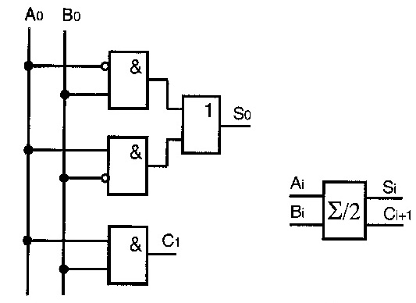
Poloviční sčítačka

Slide 5
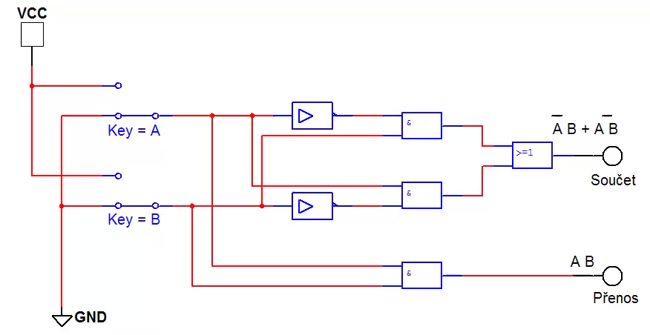
Simulace poloviční sčítačky

Slide 6
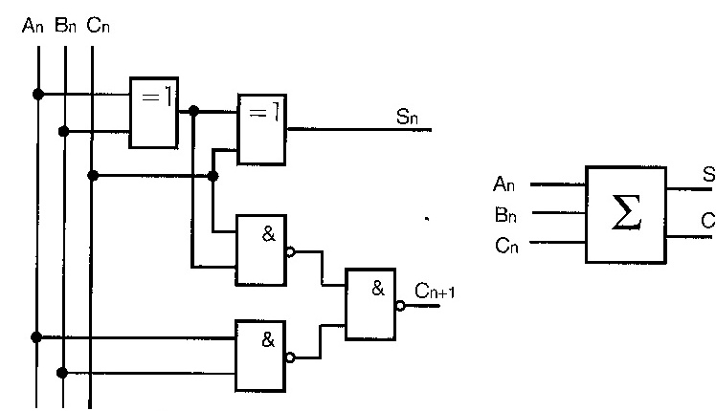
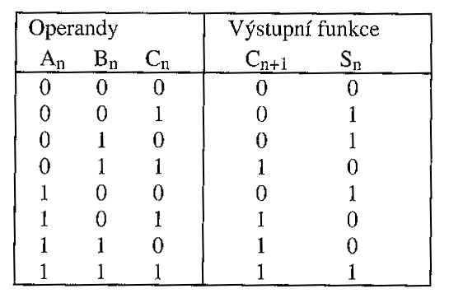
Úplná sčítačka
Realizace po minimalizaci logických funkcí C_{n+1} a S

Slide 7
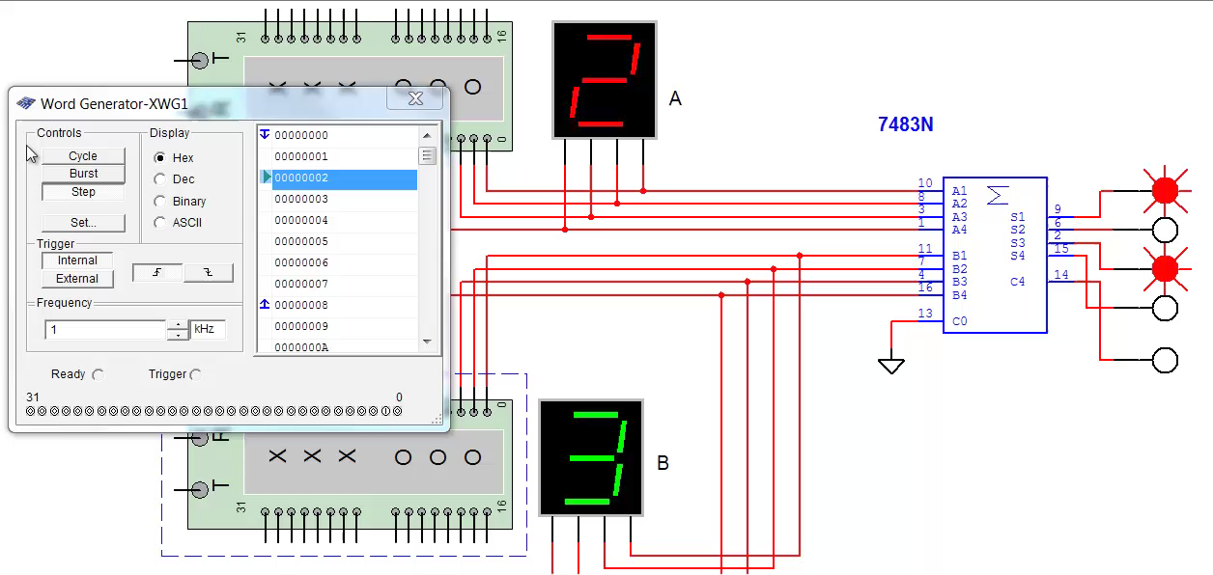
Simulace úplné sčítačky

Slide 8
Zdroje
ANTOŠOVÁ, Marcela a Vratislav DAVÍDEK. Číslicová technika. 4. aktualiz. vyd. České Budějovice: Kopp, 2009, 305 s. ISBN 978-80-7232-394-4.
NATIONAL INSTRUMENTS CORPORATION. NI Circuit Design Suite Version 10.0 [software]. [Přístup 26.1.2013]. Dostupné z http://www.ni.com. Minimální požadavky na systém: Windows 2000 Service Pack 3 or later, or Windows XP, Pentium 4 class or equivalent, 512 MB RAM, 1,5 GB of free hard disk space.
© Ing. Jaroslav Chlubný

